Slide 1
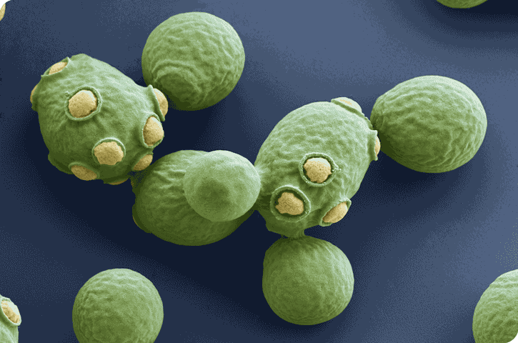
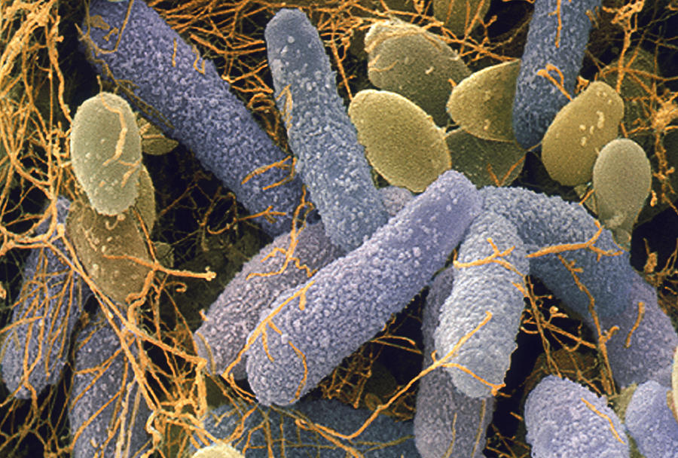
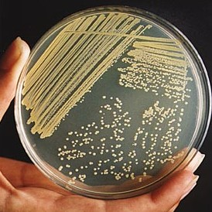
Ενότητα 1: Εισαγωγή
Εισαγωγή στην Μικροβιολογία Τροφίμων
Τμήμα Επιστήμης και Τεχνολογίας Τροφίμων
Πανεπιστήμιο Δυτικής Αττικής

Slide 2
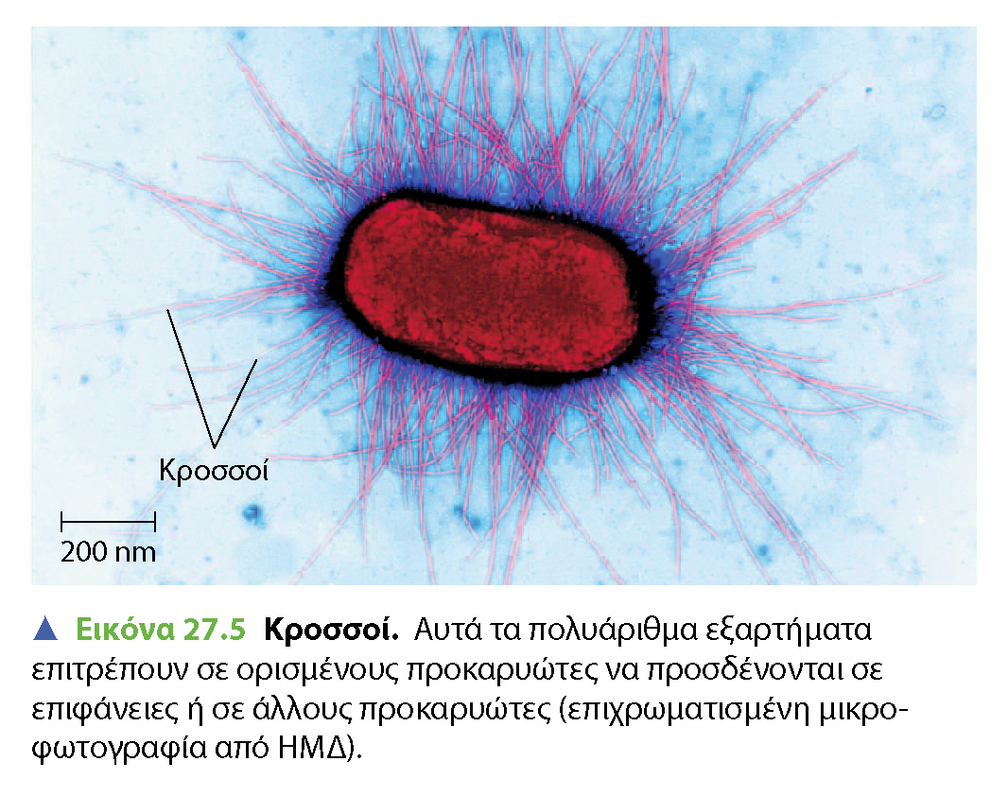
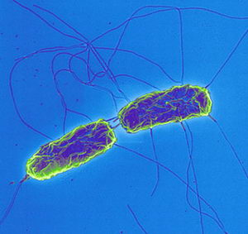
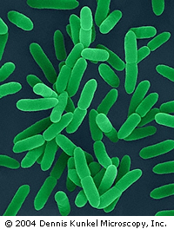
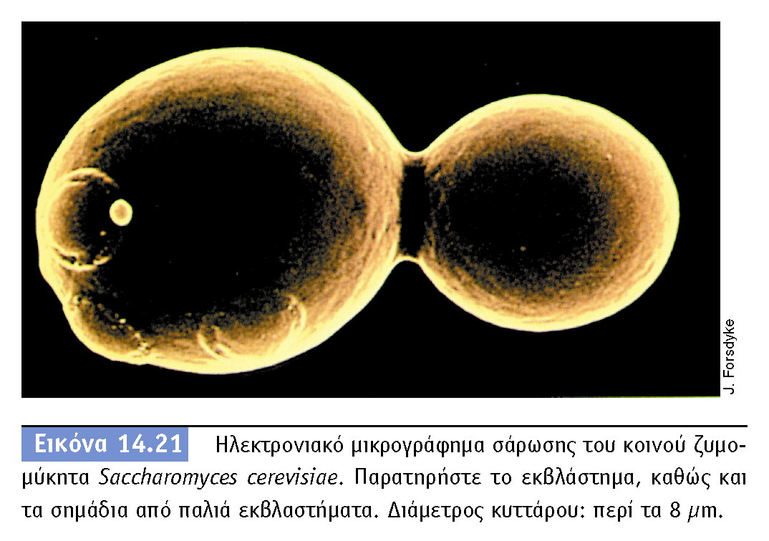
BIOΛOΓIA TΩN MIKPOOPΓANIΣMΩN – ΠANEΠIΣTHMIAKEΣ EKΔOΣEIΣ KPHTHΣ
ΜΙΚΡΟΒΙΟΛΟΓΙΑ
Μικροβιολογία: Η επιστήμη που μελετά τους μικροοργανισμούς

Slide 3
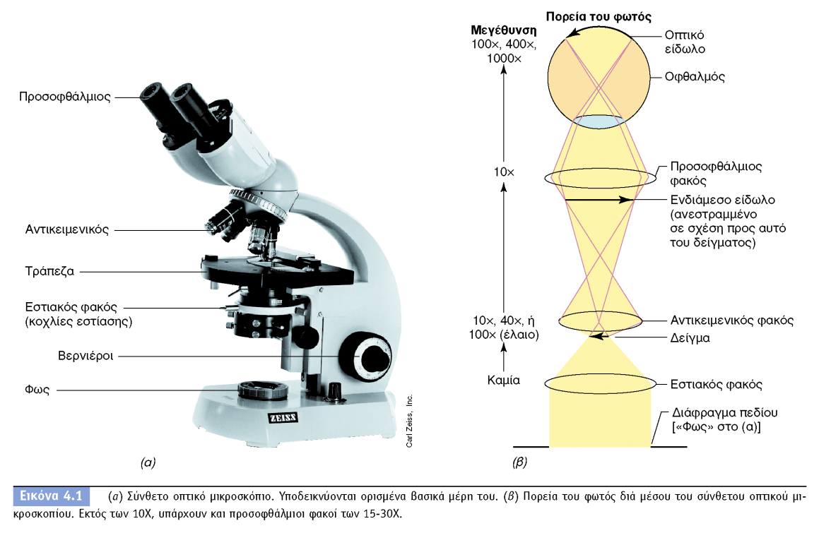
Ο όρος "µικρόβιο" ή "µικροοργανισµός" αφορά ένα σύνολο εµβίων όντων από διάφορες ταξινοµικές οµάδες µε ορισµένα κοινά χαρακτηριστικά.
Η παρατήρηση των μικροοργανισμών γίνεται με το μικροσκόπιο

Slide 4
Παρατηρούμε τους μικροοργανισμούς με μικροσκόπιο
Οι µικροοργανισµοί έχουν μικροσκοπικές διαστάσεις και είναι αόρατοι µε γυµνό οφθαλµό
Μπορούμε να τους παρατηρήσουμε με το οπτικό μικροσκόπιο που έχει διακριτική ικανότητα ως 0.16 µ.

Slide 5
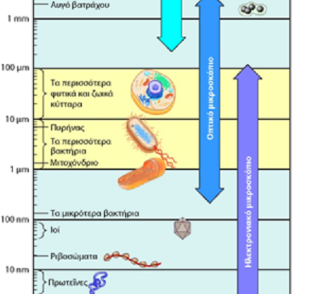
Οπτικό μικροσκόπιο από 0,2-100μm
ηλεκτρονιακό μικροσκόπιο για μεγέθη <1μm

Slide 6
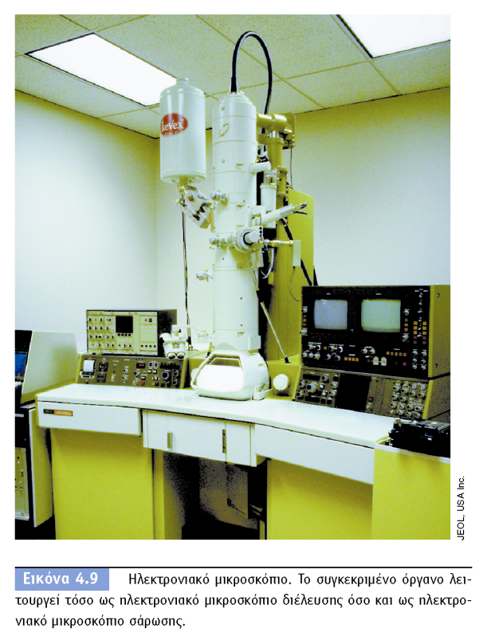
Παρατήρηση σε κλίμακα <0,1 μm:
Η παρατήρηση των οργανιδίων των κυττάρων και των ιών γίνεται με το ηλεκτρονιακό μικροσκόπιο που χρησιμοποιεί επιταχυνόμενα ηλεκτρόνια ως πηγή φωτισμού και έχει πολύ υψηλή διακριτική ικανότητα

Slide 7
Ολοι οι οργανισμοί αποτελούνται από κύτταρα και ανάλογα με τον αριθμό των κυττάρων τους διακρίνονται σε:
Μονοκύτταρους οργανισμούς (unicellular)
Αποτελούνται από
ένα κύτταρο
Πολυκύτταρους οργανισμούς (multicellular)
Αποτελούνται από
πολλά κύτταρα

Slide 8
Τα κύτταρα διακρίνονται σε δύο μεγάλες ομάδες:
Προκαρυωτικά (prokaryotic)
Οι οργανισμοί λέγονται προκαρυώτες
Ευκαρυωτικά (eukaryiotic)
Οι οργανισμοί λέγονται ευκαρυώτες

Slide 9
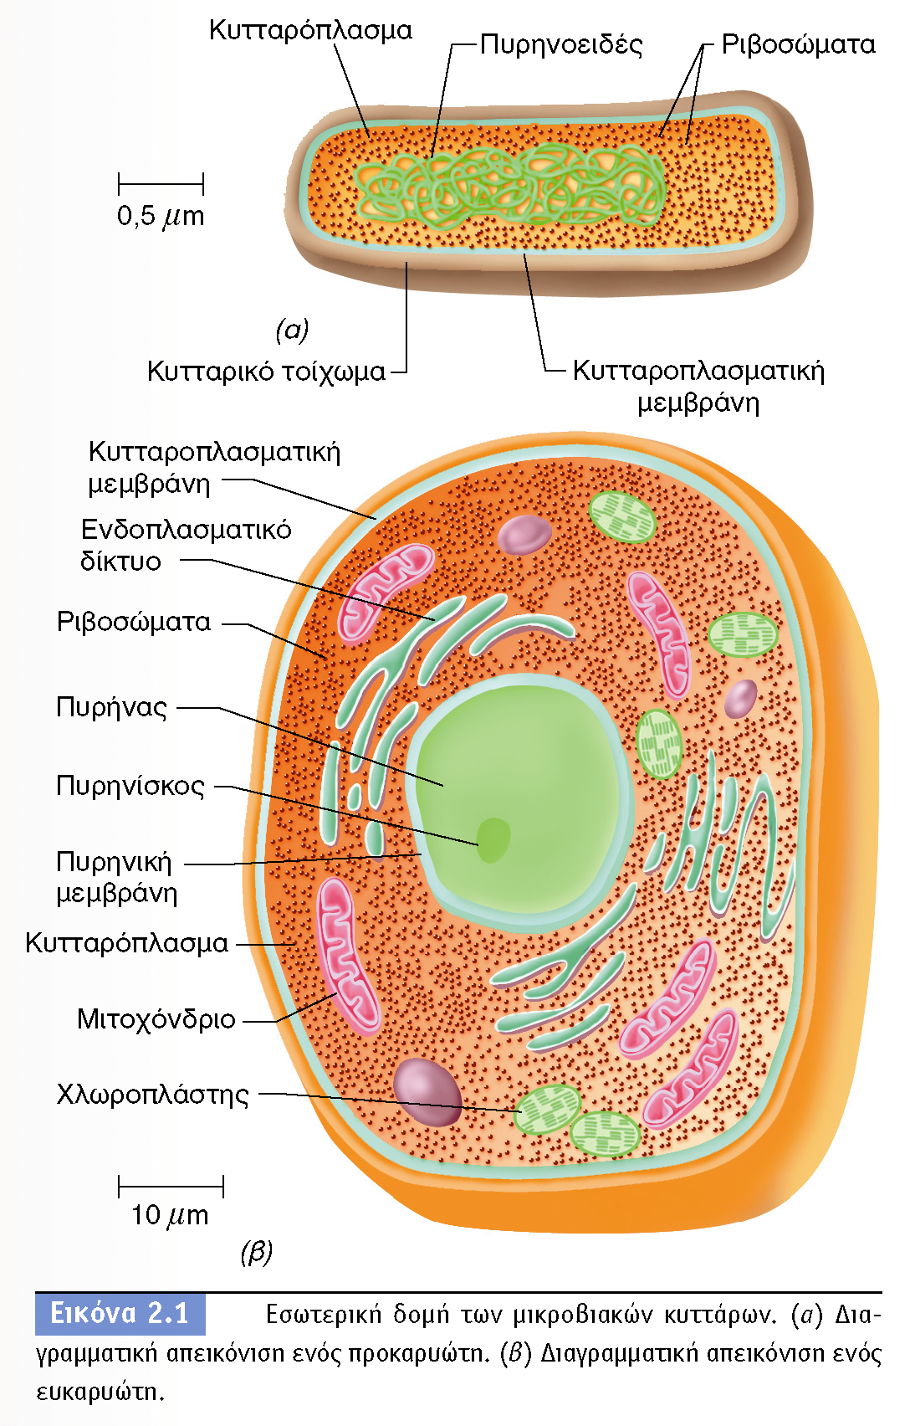
BIOΛOΓIA TΩN MIKPOOPΓANIΣMΩN – ΠANEΠIΣTHMIAKEΣ EKΔOΣEIΣ KPHTHΣ
ΠΡΟΚΑΡΥΩΤΗΣ
Δεν έχει πυρήνα
Δεν έχει οργανίδια (μόνο ριβοσώματα)
Μικρό μέγεθος (0,5-10μm)
ΕΥΚΑΡΥΩΤΗΣ
Έχει πυρήνα
Έχει οργανίδια
Μεγάλο μεγέθος (10-100μm)

Slide 10
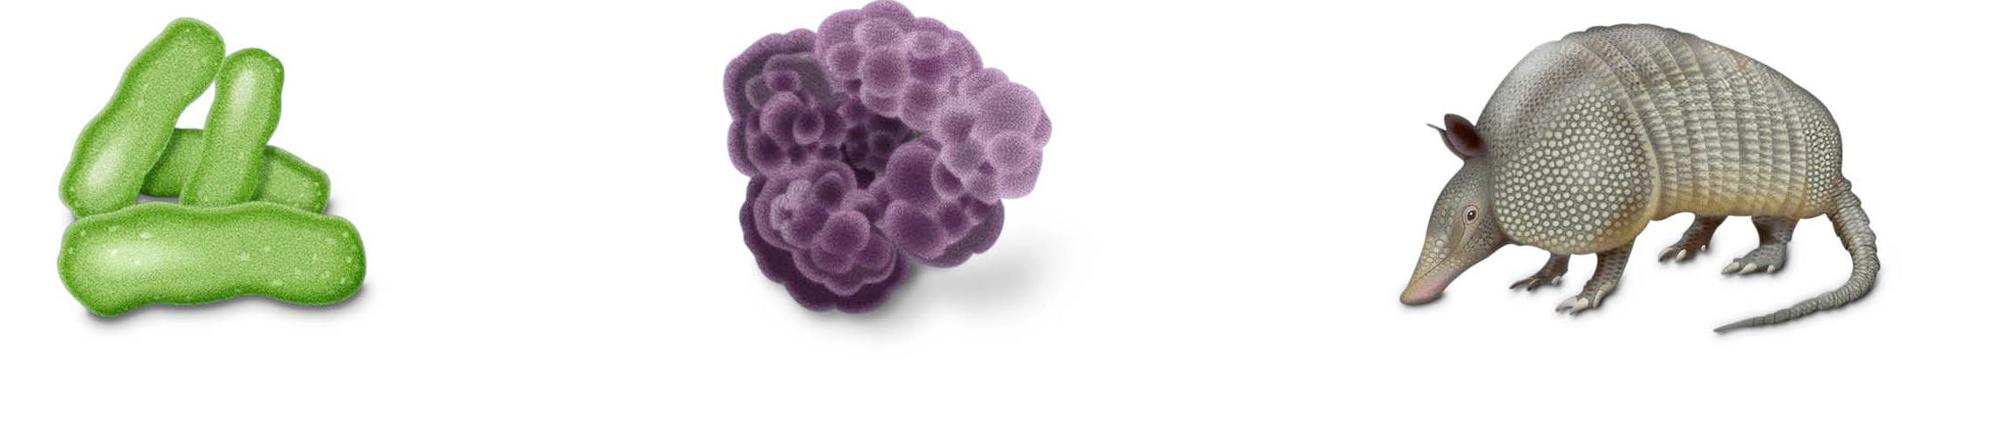
Όλοι οι ζωντανοί οργανισμοί(που αποτελούνται από κύτταρα) κατατάσσονται σε 3 ΕΠΙΚΡΑΤΕΙΕΣ (domains)
Ταξινόμηση έμβιων όντων
ΑΡΧΑΙΑ
ΕΥΚΑΡΥΑ ή
Ευκαρυωτικάά
ΒΑΚΤΗΡΙΑ
Κάθε επικράτεια χωρίζεται σε πολλά Βασίλεια

Slide 11

Επικράτεια των Βακτηρίων
Τα βακτήρια είναι προκαρυώτες με την μεγαλύτερη ποικιλομορφία και διάδοση και υποδιαιρούνται σε πολλά Βασίλεια.

Slide 12
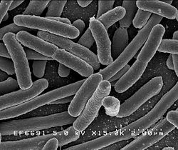
Ένα τυπικό βακτήριο ονομάζεται Escherichia coli η ταξινόμηση του είναι:
Επικράτεια: Βακτήρια (Bacteria)
Βασίλειο: Eubacteria
Φύλο: Πρωτεοβακτήρια (Proteobacteria)
Ομοταξία: Gammaproteobacteria
Τάξη: Εντεροβακτηριώδη (Enterobacteriales)
Οικογένεια: Εντεροβακτηριοειδή (Enterobacteriaceae)
Γένος: Escherichia
Είδος: Escherichia coli (E.coli)

Slide 13
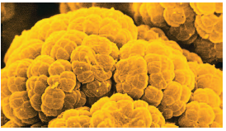
Επικράτεια των Αρχαίων
Πολλοί από τους προκαρυώτες που κατατάσσονται στα Αρχαία ζουν σε ακραία περιβάλλοντα της Γης, όπως σε αλμυρές λίμνες και θερμές πηγές.
Ο κόσμος των Αρχαίων περιλαμβάνει πολλά
βασίλεια.

Slide 14
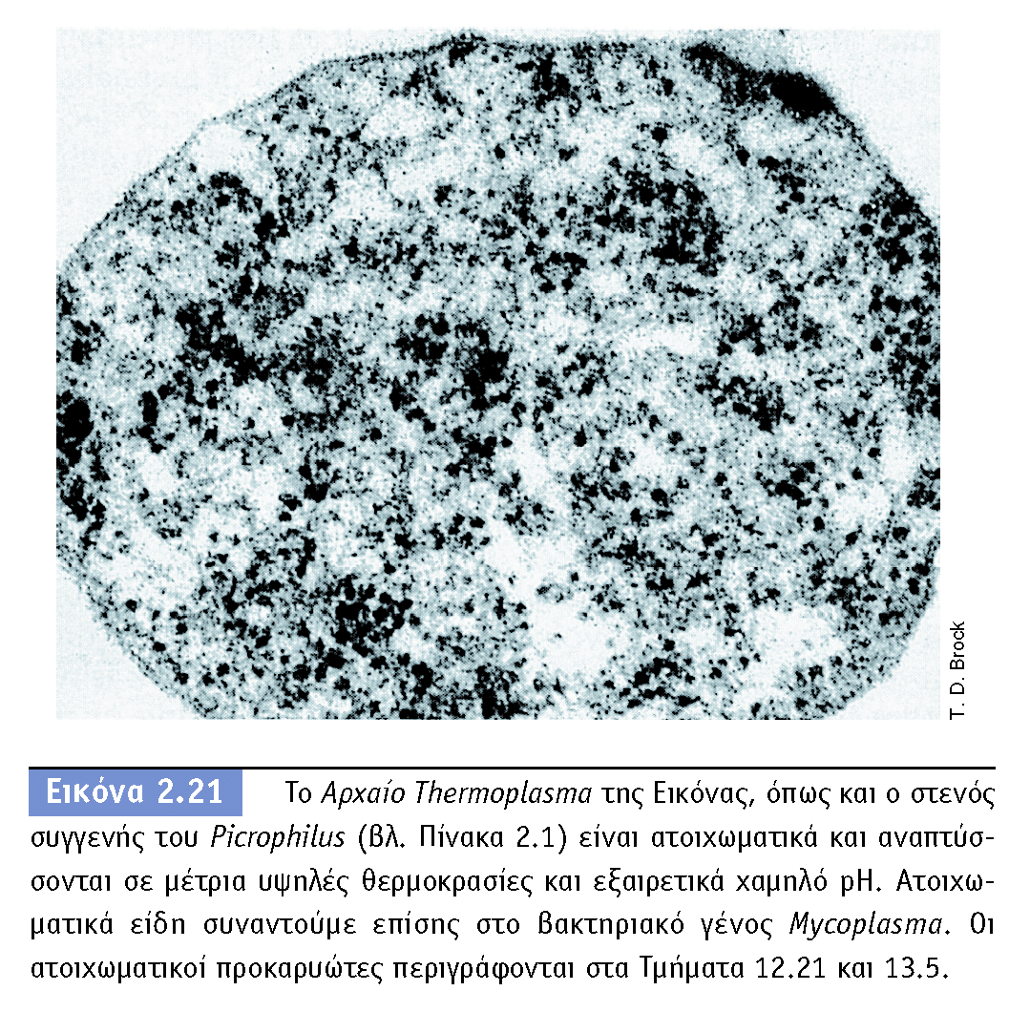
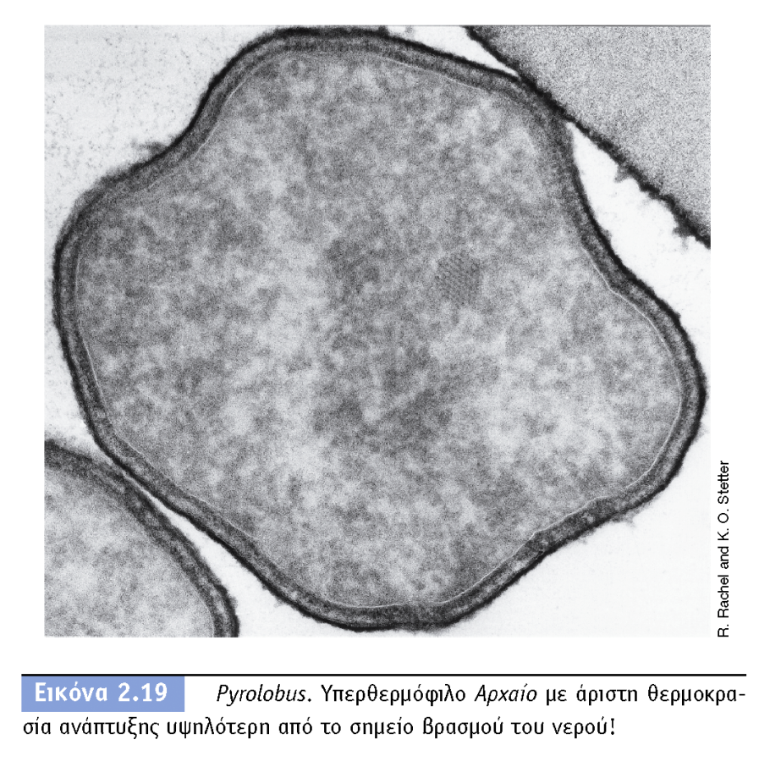
BIOΛOΓIA TΩN MIKPOOPΓANIΣMΩN – ΠANEΠIΣTHMIAKEΣ EKΔOΣEIΣ KPHTHΣ
ΑΡΧΑΙΑ: ΠΡΟΚΑΡΥΩΤΕΣ ΠΟΥ ΖΟΥΝ ΣΕ ΑΚΡΑΙΕΣ ΣΥΝΘΗΚΕΣ ΠΕΡΙΒΑΛΛΟΝΤΟΣ
Υπερθερμόφιλο αρχαίο με άριστη θερμοκρασία ανάπτυξης υψηλότερη από το σημείο βρασμού του νερού

Slide 15
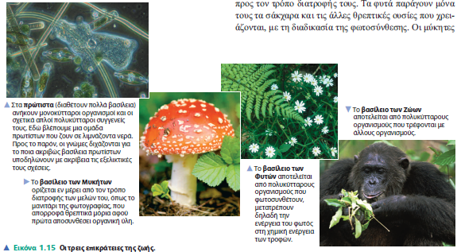
Επικράτεια των Ευκάρυων:
Αποτελείται από τα Βασίλεια των Πρωτίστων, Μυκήτων, Φυτών, Ζώων

Slide 16
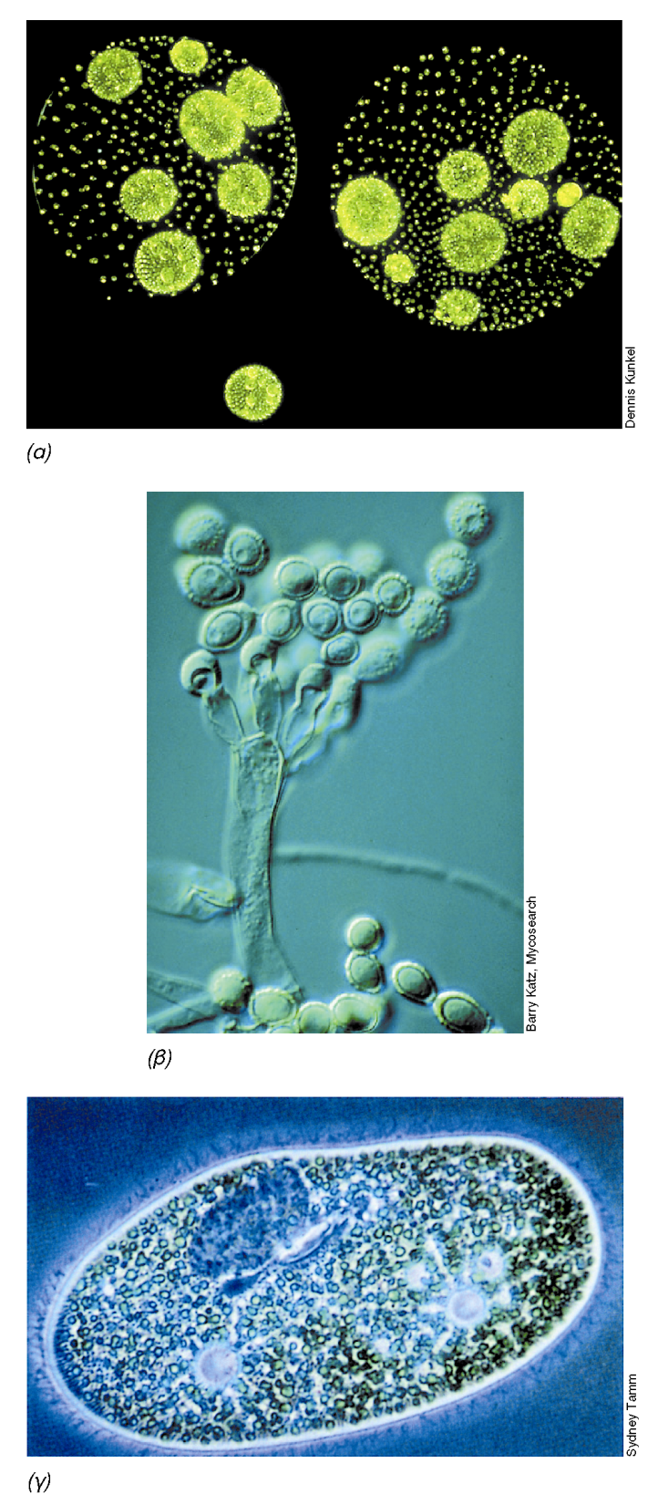
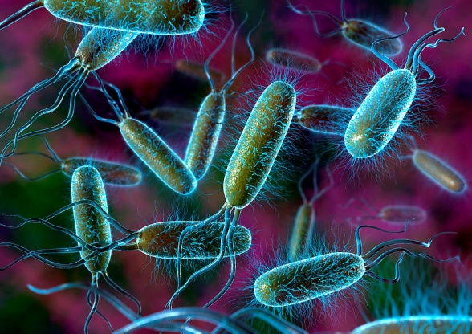
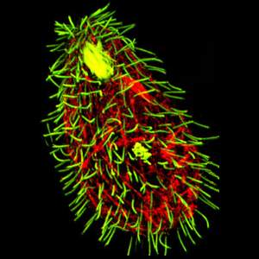
Οι μικροοργανισμοί μπορεί να προκαρυωτικοί ή ευκαρυωτικοί:
Τα φύκη είναι ευκαρυωτικά
Οι ζύμες και οι μύκητες είναι ευκαρυωτικοί
Τα βακτήρια είναι προκαρυωτικά
Και τα πρωτόζωα
ΠΡΟΤΟΖΩΑ (ευκαρυωτικά (βλεφαριδοφόρο Paramecium)

Slide 17
Οι μικροοργανισμοί
Είναι συνήθως µονοκύτταροι οργανισµοί (αποτελούνται από ένα κύτταρο όπως τα βακτήρια)
ή κοινοκυτταρικοί χωρίς εγκάρσια τοιχώµατα (όπως κάποιοι μύκητες)
ή και πολυκυτταρικοί χωρίς όµως διαφοροποίηση των κυττάρων για σχηµατισµό οργάνων ή ιστών

Slide 18
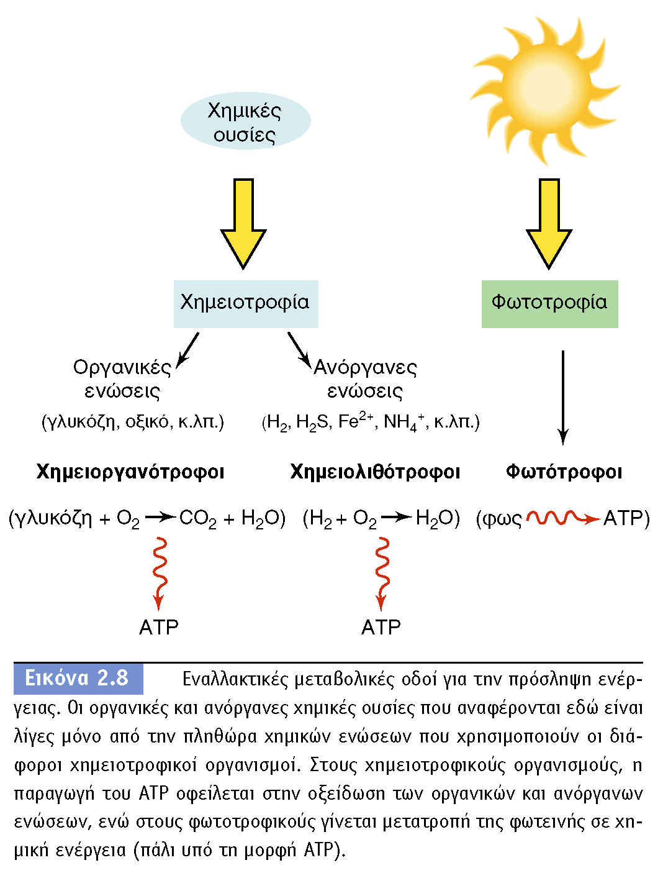
BIOΛOΓIA TΩN MIKPOOPΓANIΣMΩN – ΠANEΠIΣTHMIAKEΣ EKΔOΣEIΣ KPHTHΣ
Ενέργεια από χημικές ουσίες (πχ σάκχαρα)
Οι οργανισμοί κατατάσσονται σε ομάδες και ανάλογα με τον τρόπο πρόσληψης ενέργειας
Ενέργεια από τον ήλιο
χημειότροφοι
φωτότροφοι
χημειοργανότροφοι
χημειολιθότροφοι

Slide 19
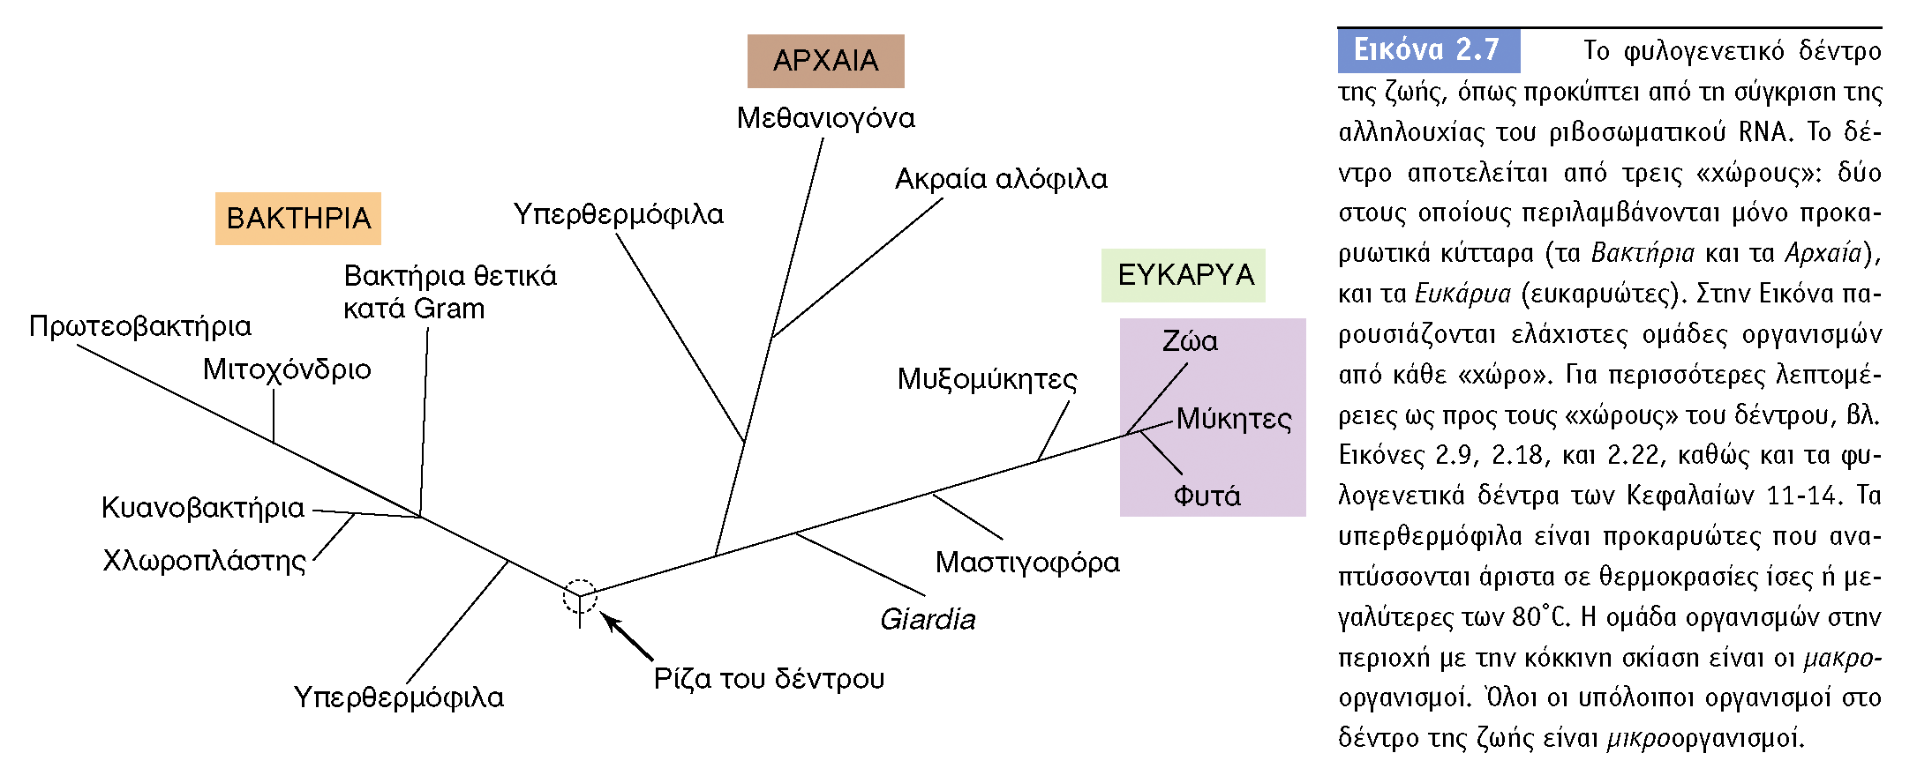
BIOΛOΓIA TΩN MIKPOOPΓANIΣMΩN – ΠANEΠIΣTHMIAKEΣ EKΔOΣEIΣ KPHTHΣ
Οι διάφορες κατηγορίες οργανισμών ταξινομούνται σε ένα «φυλογενετικό δένδρο της ζωής»
Θεωρείται ότι όλοι οι οργανισμοί έχουν προέλθει από έναν κοινό αρχέγονο πρόγονο.

Slide 20
2) ΜΥΚΗΤΕΣ (και ΖΥΜΕΣ)
(ευκαρυώτες)
ΒΑΚΤΗΡΙΑ
(προκαρυώτες)
4 ΚΑΤΗΓΟΡΙΕΣ ΜΙΚΡΟΟΡΓΑΝΙΣΜΩΝ που μελετάει η μικροβιολογία
3) ΠΡΩΤΙΣΤΑ
(ονομάζονται και παράσιτα)
4) ΙΟΙ
(ενδοκυτταρικά παράσιτα)

Slide 21
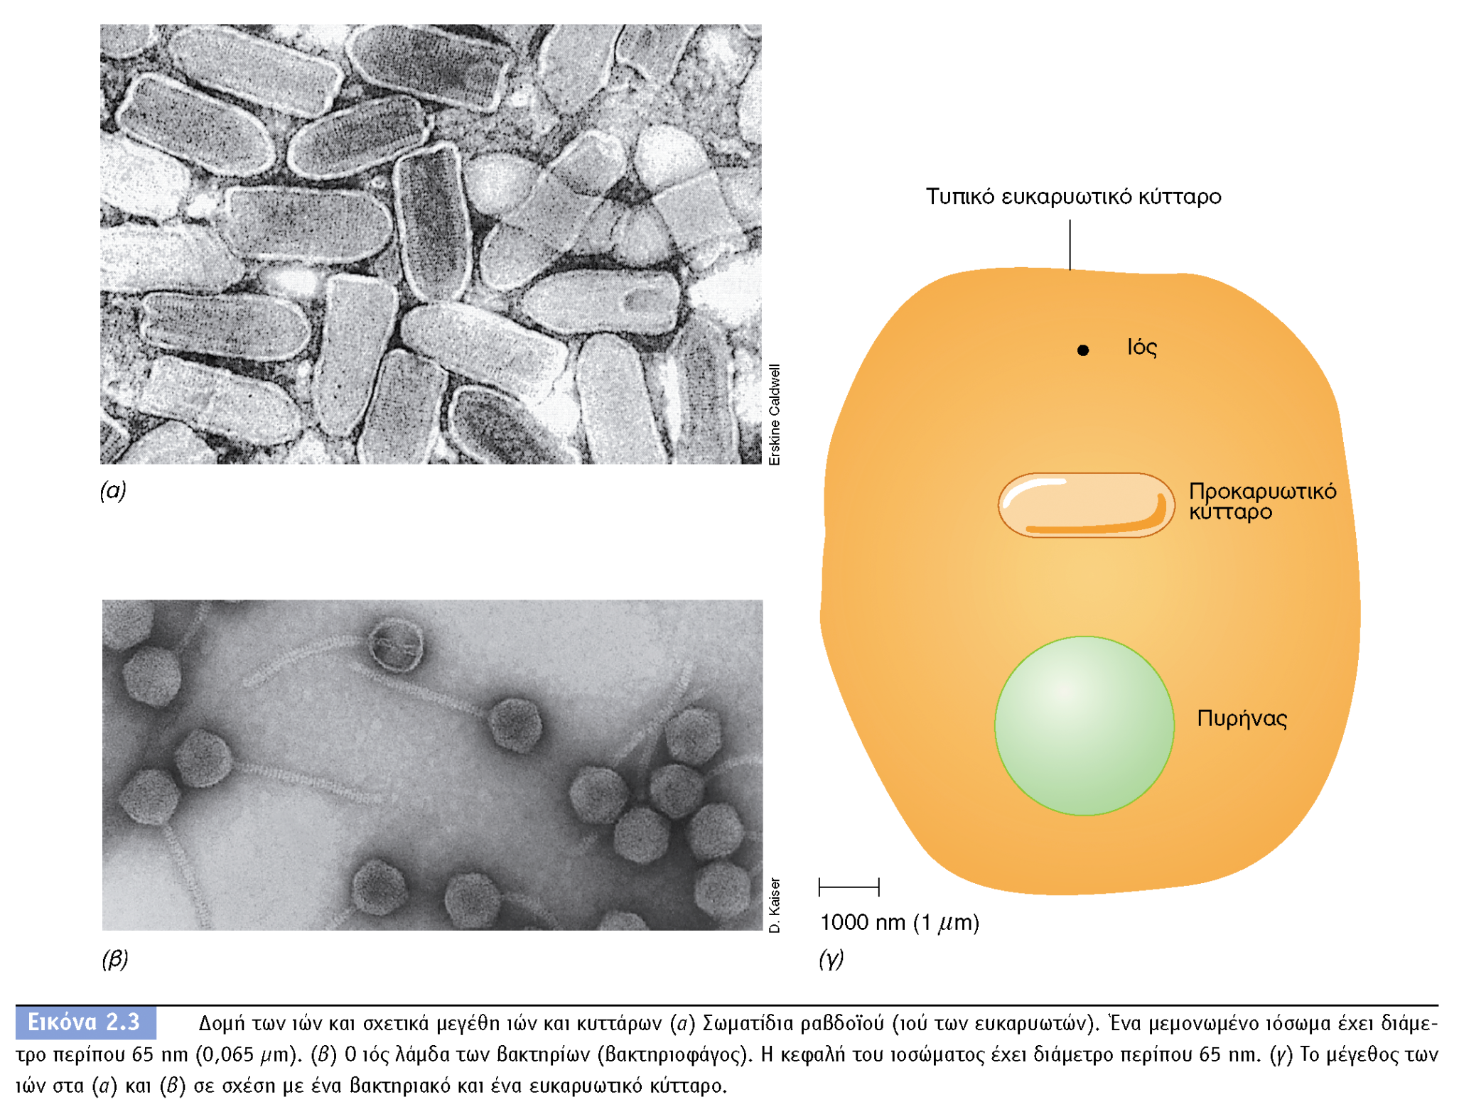
BIOΛOΓIA TΩN MIKPOOPΓANIΣMΩN – ΠANEΠIΣTHMIAKEΣ EKΔOΣEIΣ KPHTHΣ
Σύγκριση μεγέθους μεταξύ ενός βακτηρίου, ενός ευκαρυωτικού κυττάρου και ενός ιού
Ευκαρυωτικό κύτταρο
Φάγος λ (βακτηριοφάγος ιός)
65 nm
προκαρυωτικό κύτταρο

Slide 22
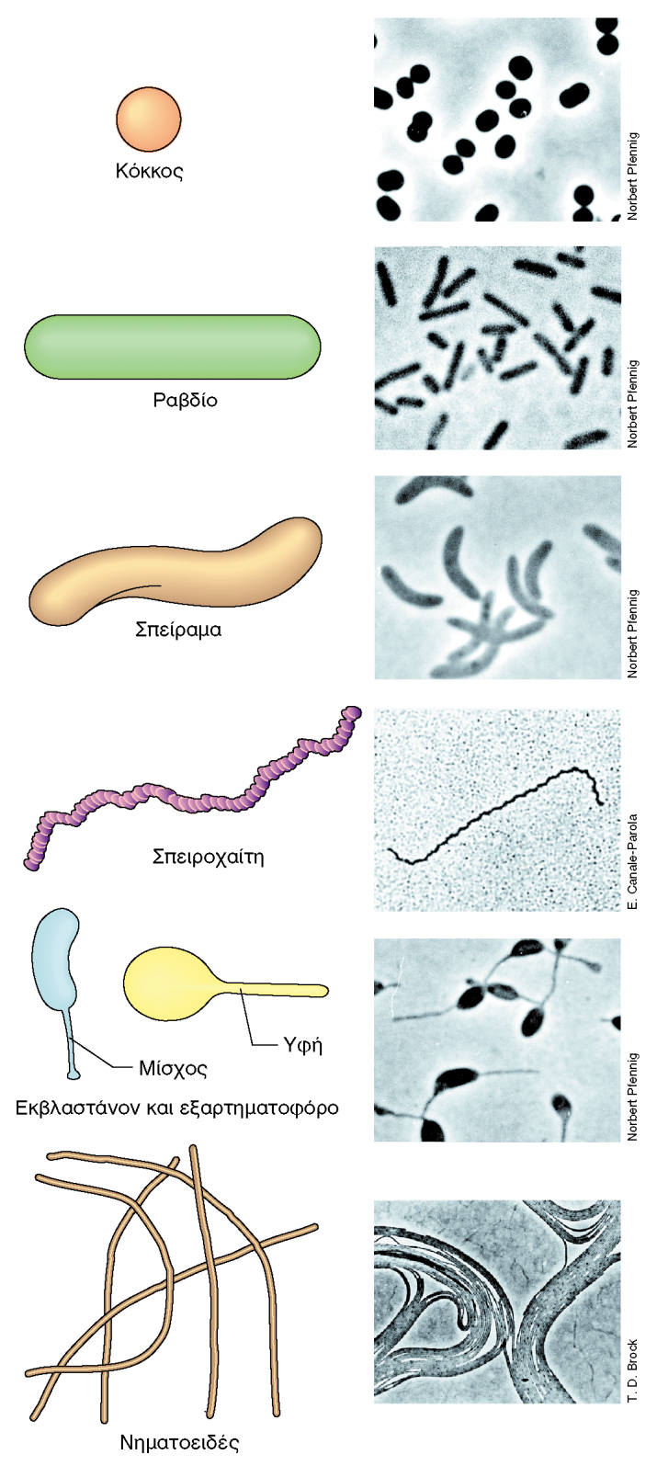
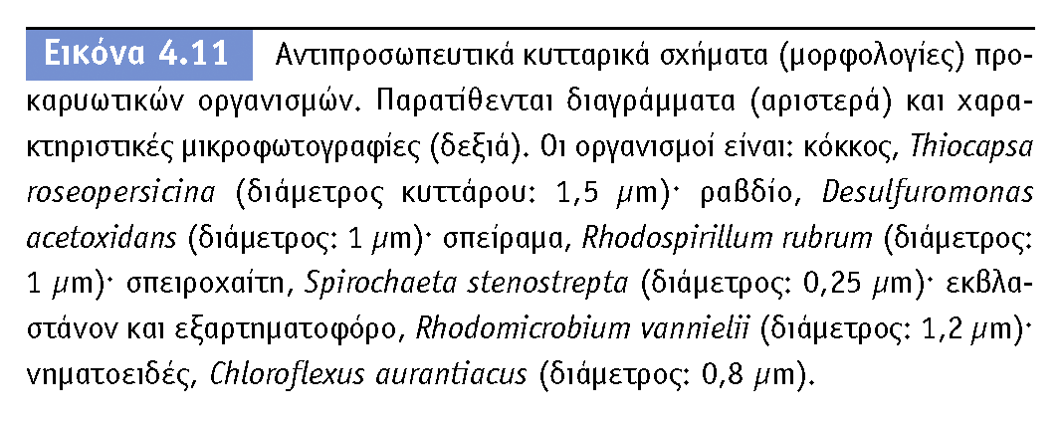
BIOΛOΓIA TΩN MIKPOOPΓANIΣMΩN – ΠANEΠIΣTHMIAKEΣ EKΔOΣEIΣ KPHTHΣ
1. Βακτήρια (προκαρυωτικοί)
Πρόκειται για µικροσκοπικούς µονοκύτταρους οργανισµούς, που πολλαπλασιάζονται µε διαίρεση.
Είναι ετερότροφοι, αγενείς, χωρίς διάκριτο κυτταρικό πυρήνα, χωρίς χλωροφύλλη και µε σφαιρικό (κοκκώδες), ραβδόµορφο ή σπειροειδές σχήµα.
Τα σφαιρικά διαιρούνται προς κάθε επίπεδο και διακρίνονται σε διπλόκοκκους, τετράκοκκους, σαρκίνες, στρεπτόκοκκους και σταφυλόκοκκους.
Τα ραβδόµορφα διαιρούνται εγκάρσια και διακρίνονται σε λεπτοτριχοειδή κλωστρίδια (διόγκωση στο µέσο) κεφαλοσπόρια (διόγκωση στο άκρο).
Τα σπειροειδή είναι σαν τα ραβδόµορφα παρουσιάζουν όµως απολήξεις ή ελικοειδή περιστροφή και διακρίνονται σε δονάκια και σπειρύλια.
Τα βακτήρια που παρουσιάζουν σπορίωση ονοµάζονται βάκιλλοι.

Slide 23
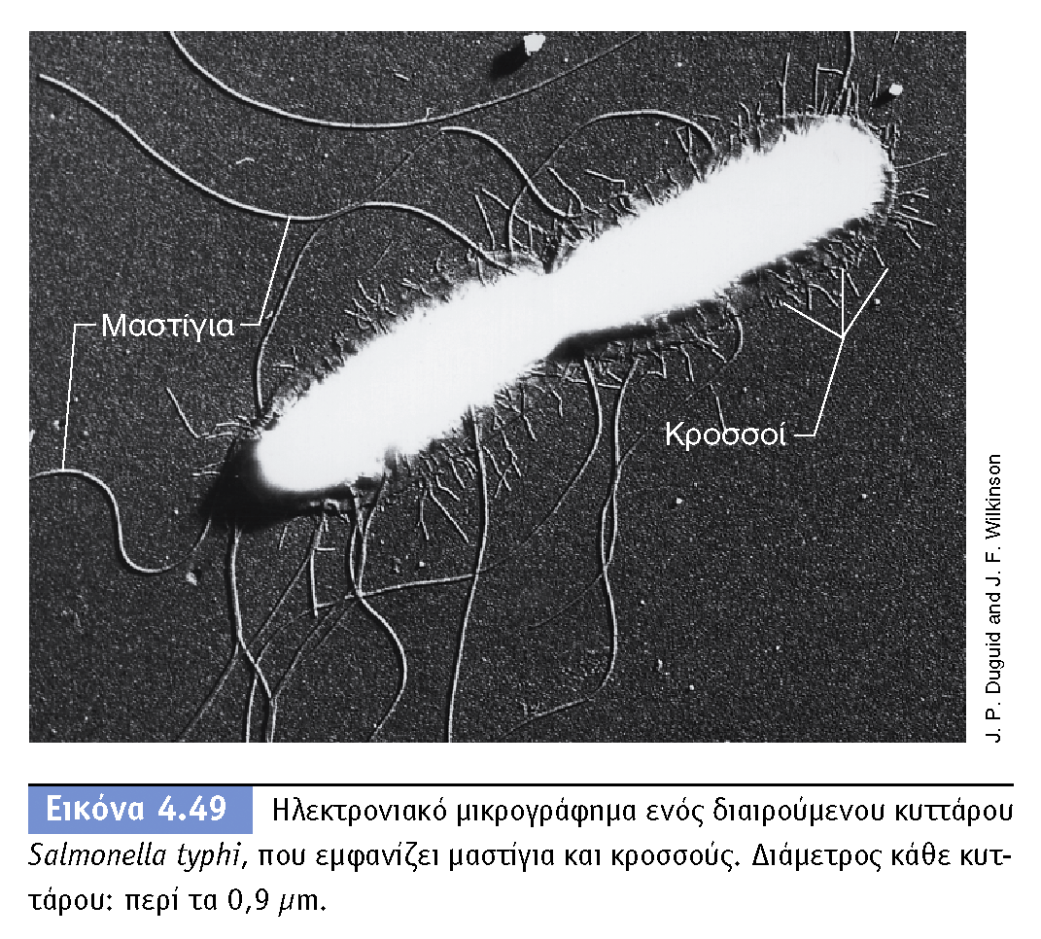
BIOΛOΓIA TΩN MIKPOOPΓANIΣMΩN – ΠANEΠIΣTHMIAKEΣ EKΔOΣEIΣ KPHTHΣ

Slide 24
2. ΜΥΚΗΤΕΣ (ευκαρυωτικοί)
Πολύ μεγάλη ομάδα ευκαρυωτικών οργανισμών.
Διακρίνονται σε:
Νηματοειδείς μύκητες (ή υφομύκητες ή μούχλες, molds)
Ζυμομύκητες (yeasts)
Μανιτάρια (fungi)

Slide 25
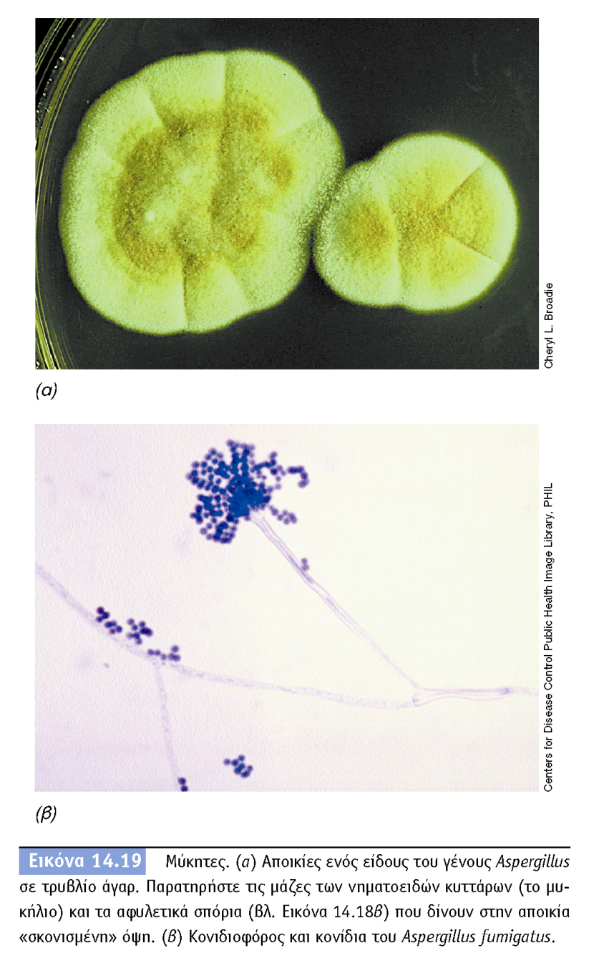
2^{α}. Νηματοειδείς µύκητες (Μούχλες)
Είναι πολυκύτταροι µικροοργανισµοί νηµατοειδούς µορφής.
Αποτελούνται από ένα βλαστικό κι ένα καρποφόρο µέρος.
Το βλαστικό µέρος περιλαµβάνει διακλαδωµένα νηµατοειδή κύτταρα (νηµατώδη υφή) που σχηµατίζουν µυκήλια.
Το καρποφόρο µέρος αποτελεί µια νηµατώδη υφή που σχηµατίζει σπόρια (κονιδιοφόρος).
Μύκητες του γένους Aspergillus

Slide 26
BIOΛOΓIA TΩN MIKPOOPΓANIΣMΩN – ΠANEΠIΣTHMIAKEΣ EKΔOΣEIΣ KPHTHΣ
2β. Ζυµοµύκητες (Ζύμες)
Πρόκειται για μονοκύτταρους µικροοργανισµούς.
Το µέγεθός τους ποικίλλει από 2-8 µm, ενώ ο πολλαπλασιασµός τους γίνεται µε εκβλάστηση, διχοτόµηση (σχιζοµύκητες) ή σπορογονία (δυσµενείς συνθήκες).
Μπορεί να είναι σπορογόνοι ή και άσποροι

Slide 27
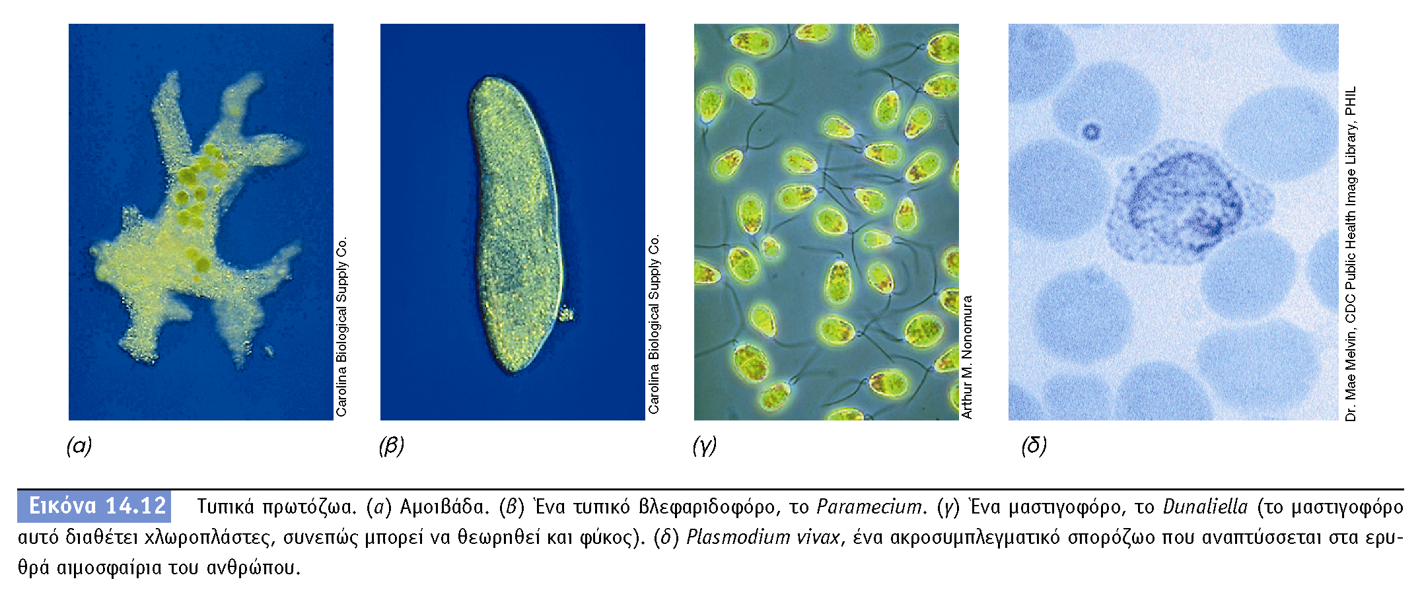
BIOΛOΓIA TΩN MIKPOOPΓANIΣMΩN – ΠANEΠIΣTHMIAKEΣ EKΔOΣEIΣ KPHTHΣ
3. ΠΡΩΤΙΣΤΑ (Ευκαρυωτικά)
Στην κατηγορία αυτή ανήκουν τα παράσιτα
αμοιβάδα
Μαστιγοφόρο
Paramecium (βλεφαριδοφόρο)
Plasmodium vivax (σπορόζωο)

Slide 28
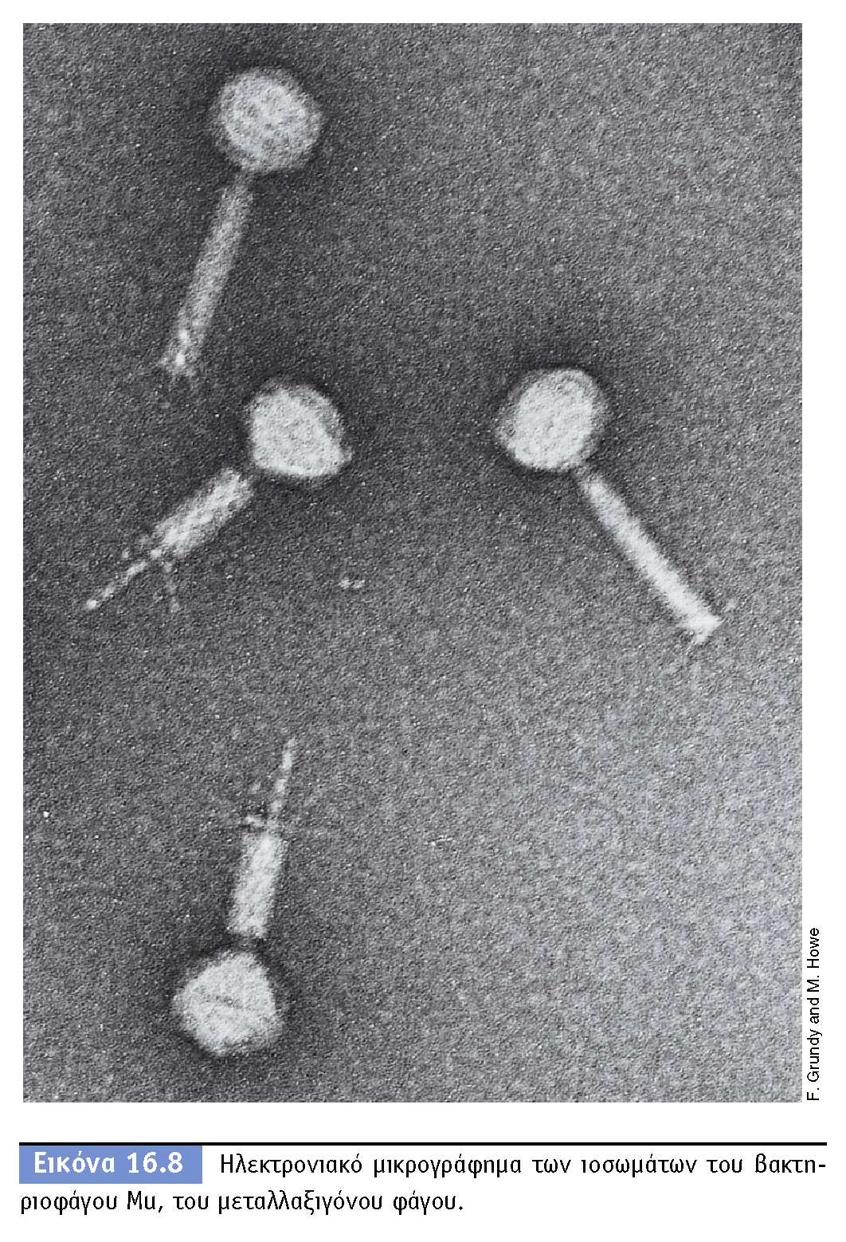
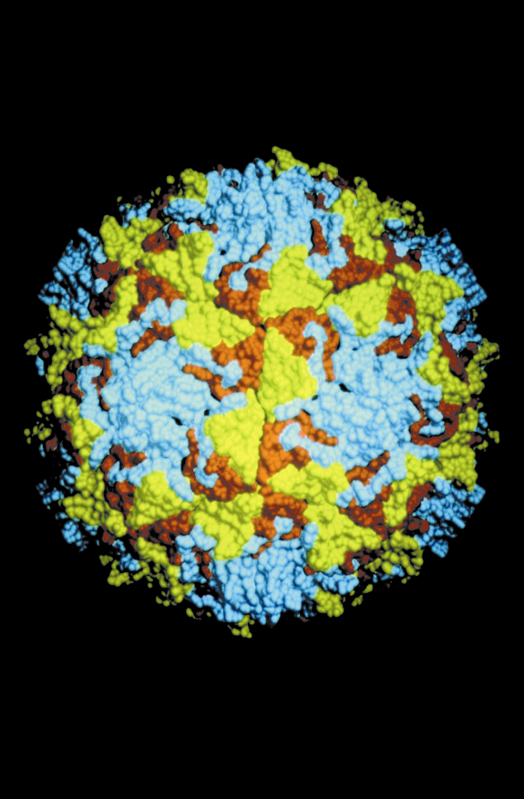
BIOΛOΓIA TΩN MIKPOOPΓANIΣMΩN – ΠANEΠIΣTHMIAKEΣ EKΔOΣEIΣ KPHTHΣ
4. ΙΟΙ
Οι ιοί είναι ενδοκυτταρικά παράσιτα
Οι ιοί προσβάλλουν κάθε τύπο οργανισμού από τα βακτήρια μέχρι τον άνθρωπο.

Slide 29
Η μικροβιολογία Τροφίμων και Ποτών ασχολείται κυρίως με μικροοργανισμούς που μπορεί να είναι:
Ωφέλιμοι (παράγουν χρήσιμες ουσίες όπως η αλκοόλη)
Αλλοιωγόνοι (αλλοιώνουν την ποιότητα των τροφίμων ή ποτών)
Παθογόνοι (προκαλούν λοίμωξη)
ΕΠΙΘΥΜΗΤΟΙ ΜΙΚΡΟΟΡΓΑΝΙΣΜΟΙ
ΑΝΕΠΙΘΥΜΗΤΟΙ ΜΙΚΡΟΟΡΓΑΝΙΣΜΟΙ

